Slide 1
PROGRES PENELITIAN PERTEMUAN 1–5
Prediksi Probabilitas Keterlambatan
Proyek Multi Sumber Daya Terbatas
Studi Kasus: Portofolio 8 Modul Super ERP Farm Nation Enterprise (FNE) 2026
Dari pemahaman masalah hingga pelaksanaan eksperimen dan hasil awal
Mukti Baskara · Muhammad Nailul · Rafiq
Manajemen Proyek — PRE-02 · September 2026
PRE-02 — Prediksi Probabilitas Keterlambatan Proyek Multi Sumber Daya Terbatas
1

Slide 2
RINGKASAN CAPAIAN
Peta Progres Pertemuan 1–5 dan Pemenuhan Output
Setiap pertemuan diverifikasi terhadap daftar output pada dokumen Rencana Progress Penelitian
Pertemuan | Output yang diminta | Luaran yang dihasilkan | Status
P1 — Pemahaman umum | Slide rencana penelitian | Slide P1 (9 slide) + rekap di dek ini | Selesai
P2 — Studi literatur | Matriks literatur 5–10 referensi; draft tinjauan pustaka | Matriks 8 paper inti + tabel 28 referensi; draft Bab II + research gap | Selesai
P3 — Persiapan data | Dataset siap pakai; dokumentasi preprocessing; deskripsi karakteristik data | dataset_pre02_fne_v3.csv (N = 26 × 7 fitur); dokumen P3 lengkap | Selesai
P4 — Implementasi desain | Flow eksperimen; script/tools; draft metodologi | Flow + 5 skenario; experiment_pipeline.py; draft Bab III | Selesai
P5 — Pelaksanaan | Dataset hasil eksperimen; log pelaksanaan | 4 tabel + 3 grafik + ringkasan temuan otomatis; log pelaksanaan dan verifikasi replikasi | Selesai
Alur naratif: P1 apa masalahnya → P2 apa celah penelitiannya → P3 datanya apa → P4 bagaimana mengujinya → P5 apa hasilnya.
PRE-02 — Prediksi Probabilitas Keterlambatan Proyek Multi Sumber Daya Terbatas
2

Slide 3
PERTEMUAN 1 — PEMAHAMAN UMUM
Latar Belakang dan Rumusan Masalah
Klasifikasi risiko kualitatif tidak memberi ambang tindakan yang terukur bagi Project Manager
KONTEKS PROYEK
MASALAH YANG DIANGKAT
• FNE menjalankan 8 sub-proyek ERP terintegrasi (P-FNE-01 s.d. P-FNE-08) secara paralel.
• Seluruh sub-proyek berbagi sumber daya developer yang terbatas.
• Antar-modul terdapat ketergantungan teknis, sehingga keterlambatan satu modul merambat ke modul turunannya.
• Monitoring berjalan pada dokumen PMP dan laporan progres berkala.
• Status risiko hanya berupa label kualitatif Low / Medium / High.
• Label tersebut tidak menyatakan seberapa besar peluang terlambat, sehingga sulit diubah menjadi ambang tindakan.
• Tindakan korektif cenderung diambil setelah keterlambatan terjadi, bukan sebelumnya.
Kebutuhan: angka peluang 0–1 yang dapat dipercaya
sebagai pemicu peringatan dini.
PRE-02 — Prediksi Probabilitas Keterlambatan Proyek Multi Sumber Daya Terbatas
3

Slide 4
PERTEMUAN 1 — PEMAHAMAN UMUM
Tujuan, Manfaat, serta Batasan dan Ruang Lingkup
TUJUAN PENELITIAN
MANFAAT DAN KONTRIBUSI ILMIAH
BATASAN DAN RUANG LINGKUP
• Membangun model supervised learning yang memprediksi probabilitas keterlambatan pada fase monitoring & evaluation.
• Merancang early warning system berbasis ambang probabilitas untuk mendukung tindakan korektif dini.
• Praktis: PM dapat memprioritaskan task berisiko tinggi dan memulihkan jadwal lebih cepat.
• Akademis: kerangka predictive monitoring probabilistik yang diuji kalibrasinya, bukan sekadar akurasi.
• Kontribusi 1: early warning system dengan probabilitas keterlambatan yang kuantitatif dan terkalibrasi.
• Kontribusi 2: informasi probabilitas sebagai dasar pengambilan keputusan berbasis risiko.
• Kontribusi 3: kerangka monitoring prediktif yang dapat diintegrasikan ke sistem manajemen proyek.
• Hanya fase monitoring & evaluation, bukan perencanaan awal.
• Data bersumber dari dokumen KAK, PMP, dan SRS proyek FNE 2026.
• Empat algoritma probabilistik: LR, RF, Gradient Boosting, dan Neural Network.
• Unit analisis: task/modul, bukan keseluruhan proyek.
PRE-02 — Prediksi Probabilitas Keterlambatan Proyek Multi Sumber Daya Terbatas
4

Slide 5
PERTEMUAN 1 — PEMAHAMAN UMUM
Identifikasi Variabel Penelitian
Variabel konseptual pada P1 diterjemahkan menjadi kolom dataset yang tersedia pada P3
Variabel bebas (konseptual, P1) | Operasionalisasi pada dataset (P3) | Catatan
Progres aktual dibanding rencana | SPI_Value | Schedule Performance Index = EV / PV
Tingkat utilisasi sumber daya | Resource_Utilization_Rate | Nilai > 1.0 menandakan developer overload
Jumlah risiko belum dimitigasi | Risk_Score | Indeks probabilitas × dampak, skala 0–1
Frekuensi perubahan | Change_Request_Count | Jumlah change request yang disetujui
Kinerja dependency antar-proyek | Predecessor_Count | Jumlah modul pendahulu (bukan status keterlambatannya)
Sisa waktu hingga deadline | Planned_Duration_Days | Proksi; sisa waktu tidak tercatat pada PMP
Backlog yang tersisa | Planned_Effort_Hours | Proksi; backlog tidak tercatat pada PMP
Variabel terikat (Y): probabilitas keterlambatan P(Delay) bernilai kontinu 0–1 — 0 berarti aman, 1 berarti kritis. Label pelatihan Status_Delay bersifat biner (0/1).
PRE-02 — Prediksi Probabilitas Keterlambatan Proyek Multi Sumber Daya Terbatas
5

Slide 6
PERTEMUAN 2 — STUDI LITERATUR
Matriks Literatur: Delapan Paper Inti dan Posisinya
28 referensi tertelaah; 8 paper inti berikut menjadi rujukan utama metodologi PRE-02
Penulis (Tahun) | Metode | Luaran | Celah terhadap PRE-02 | Sumber
Batselier & Vanhoucke (2015) | Earned Value / Earned Schedule | Estimasi durasi deterministik | Tidak menghasilkan probabilitas | DOI ↗
Wauters & Vanhoucke (2016) | Decision tree, RF, boosting, SVM | Prediksi durasi proyek | Luaran durasi, bukan peluang terlambat | DOI ↗
Choetkiertikul et al. (2017) | Random Forest + dependency link | Klasifikasi delay issue software | Luaran biner, kalibrasi tidak diuji | DOI ↗
Gondia et al. (2020) | Naive Bayes, Decision Tree | Kelas risiko Low / Medium / High | Kelas diskret; tanpa sumber daya bersama | DOI ↗
Browning & Yassine (2010) | 20 priority rule RCMPSP | Prioritas alokasi sumber daya | Heuristik statis, tidak prediktif | Cari ↗
Niculescu-Mizil & Caruana (2005) | Platt Scaling, Isotonic Regression | Probabilitas terkalibrasi | Bukan konteks proyek ERP | DOI ↗
Guo et al. (2017) | Temperature Scaling, ECE | Diagnosis overconfidence | Domain computer vision dan NLP | arXiv ↗
Cabanillas et al. (2014) | Predictive task monitoring | Probabilitas pelanggaran deadline | Bergantung log proses sekuensial | Cari ↗
Dokumen lengkap:
Matriks Literatur P2 (8 paper) ↗
Tinjauan Pustaka (28 referensi) ↗
Research Gap ↗
Catatan: DOI Gondia et al. (2020) dan kedua entri bertanda “Cari” belum diverifikasi ke penerbit; gunakan tautan pencarian sebelum dikutip pada naskah akhir.
PRE-02 — Prediksi Probabilitas Keterlambatan Proyek Multi Sumber Daya Terbatas
6

Slide 7
PERTEMUAN 2 — STUDI LITERATUR
Empat Lapis Research Gap dan Posisi PRE-02
GAP 1
GAP 2
GAP 3
GAP 4
Joint Resource–Dependency
Module-Level Probability
Delay Propagation
Calibration
Sumber daya bersama dan dependensi antar-modul dimodelkan terpisah, belum simultan.
Prediksi berhenti di level proyek atau epic, belum sampai level modul ERP.
Perambatan keterlambatan antar-modul belum dimodelkan eksplisit.
Evaluasi berhenti pada akurasi dan AUC; kalibrasi probabilitas jarang diuji.
POSISI PENELITIAN PRE-02
Memprediksi probabilitas keterlambatan terkalibrasi (0–1) pada level modul ERP, dengan fitur utilisasi sumber daya bersama dan jumlah dependensi pendahulu, lalu menerjemahkannya menjadi zona peringatan dini bagi Project Manager.
PRE-02 — Prediksi Probabilitas Keterlambatan Proyek Multi Sumber Daya Terbatas
7

Slide 8
PERTEMUAN 3 — PERSIAPAN DATA
Sumber Data, Pengumpulan, dan Preprocessing
Luaran: dataset siap pakai `dataset_pre02_fne_v3.csv` beserta dokumentasi tahapannya
01
02
03
04
Identifikasi sumber
Pengumpulan
Cleaning
Transformasi
KAK proyek FNE 2026, 8 dokumen PMP, dan 8 dokumen SRS — seluruhnya dokumen perencanaan, belum memuat hasil eksekusi.
Ekstraksi task inti tiap sub-proyek yang memiliki durasi, effort, developer bersama, dan dependensi.
Verifikasi rentang nilai, tanpa missing value, dan pemisahan kolom metadata (ID, nama task).
Standardisasi z-score dilatih hanya pada data latih di setiap fold untuk mencegah kebocoran data.
UKURAN DATASET
DISTRIBUSI KELAS
MISSING VALUE
PENYEIMBANGAN
26 × 7
16 : 10
0
Stratifikasi
task inti dari 8 sub-proyek, 7 fitur numerik
terlambat 61.5% vs tepat waktu 38.5%
tidak diperlukan imputasi maupun SMOTE
rasio kelas dijaga pada tiap fold cross-validation
Asal nilai: durasi, effort, dan dependensi diturunkan dari WBS dan tabel sprint PMP; utilisasi, risk, SPI, dan change request ditetapkan lewat expert judgment
mengikuti rumus dan ambang PMP, karena proyek FNE belum memasuki eksekusi — rincian per variabel ada di dokumen Penjelasan Variabel Dataset.
PRE-02 — Prediksi Probabilitas Keterlambatan Proyek Multi Sumber Daya Terbatas
8

Slide 9
PERTEMUAN 3 — PERSIAPAN DATA
Deskripsi Karakteristik Data
Statistik deskriptif dihitung ulang langsung dari berkas CSV (N = 26, standar deviasi sampel)
Variabel | Rata-rata | Std. Deviasi | Min | Maks
Planned_Duration_Days | 20.85 | 10.71 | 5.00 | 60.00
Planned_Effort_Hours | 166.77 | 85.68 | 40.00 | 480.00
Predecessor_Count | 2.00 | 1.13 | 0.00 | 5.00
Resource_Utilization_Rate | 1.038 | 0.125 | 0.850 | 1.250
Risk_Score | 0.335 | 0.095 | 0.180 | 0.500
SPI_Value | 0.890 | 0.062 | 0.790 | 0.980
Change_Request_Count | 1.50 | 1.07 | 0.00 | 4.00
POLA YANG TERVERIFIKASI
• Seluruh 15 task dengan utilisasi ≥ 1.05 berstatus terlambat; dari 11 task sisanya hanya 1 yang terlambat.
• Seluruh 14 task dengan SPI ≤ 0.88 berstatus terlambat.
• 5 dari 6 task dengan predecessor ≥ 3 mengalami keterlambatan.
Implikasi bagi desain eksperimen: dengan N = 26, pengujian tidak memakai satu kali split acak, melainkan Stratified 5-Fold Cross-Validation; model berkapasitas besar dihindari dan diganti model beregularisasi ketat.
Catatan kritis: label ditetapkan mengikuti kondisi SPI ≤ 0.90, sehingga aturan itu berlaku untuk 26 dari 26 baris. Inilah alasan utama metrik pada P5 mendekati sempurna — karena itu eksperimen lanjutan diuji tanpa fitur SPI.
PRE-02 — Prediksi Probabilitas Keterlambatan Proyek Multi Sumber Daya Terbatas
9

Slide 10
PERTEMUAN 4 — IMPLEMENTASI DESAIN EKSPERIMEN
Flow Eksperimen
Diimplementasikan pada `experiment_pipeline.py`; seed 42 dikunci pada seluruh komponen acak
01
02
03
Muat data
Stratified 5-Fold
Standardisasi
26 task × 7 fitur, pisahkan metadata dari matriks fitur X dan target Y.
Bagi data menjadi 5 lipatan dengan rasio kelas tetap.
Scaler dilatih hanya pada data latih tiap lipatan.
04
05
06
Latih 4 model
Kalibrasi
Evaluasi & luaran
Logistic Regression, Random Forest, Gradient Boosting, dan MLP.
Platt dan Isotonic dilatih pada inner 3-fold di dalam data latih.
Metrik, kurva, feature importance, prediksi per task, dan zona EWS.
PRE-02 — Prediksi Probabilitas Keterlambatan Proyek Multi Sumber Daya Terbatas
10

Slide 11
PERTEMUAN 4 — IMPLEMENTASI DESAIN EKSPERIMEN
Lima Skenario Eksperimen dan Parameter Kontrol
Skenario disusun mengikuti desain eksperimen pada dokumen Deskripsi Penelitian
SKENARIO 1
SKENARIO 2
SKENARIO 3
SKENARIO 4
SKENARIO 5
Logistic Regression
Random Forest
Gradient Boosting
MLP Neural Network
Analisis Kalibrasi
L2, C = 1.0
100 pohon, depth 3
100 pohon, lr 0.05, depth 2
16-8 neuron, ReLU, Adam
Raw vs Platt vs Isotonic
Baseline; probabilitas alami dari fungsi sigmoid.
Pola non-linear; menyediakan feature importance.
Boosting pada log-loss.
Output sigmoid untuk pola non-linear.
Menguji keandalan angka probabilitas.
VARIABEL KONTROL
Partisi data, seed acak (42), urutan fitur, dan prosedur standardisasi dibuat identik untuk seluruh skenario, sehingga perbedaan hasil hanya berasal dari algoritma dan teknik kalibrasinya. Eksperimen dijalankan ulang dan menghasilkan angka yang identik.
PRE-02 — Prediksi Probabilitas Keterlambatan Proyek Multi Sumber Daya Terbatas
11

Slide 12
PERTEMUAN 4 — IMPLEMENTASI DESAIN EKSPERIMEN
Protokol Validasi dan Metrik Evaluasi
PROTOKOL PENGENDALIAN BIAS
METRIK EVALUASI DUA DIMENSI
• Stratified 5-Fold Cross-Validation; ±5 task uji per lipatan.
• Standardisasi dan kalibrator hanya dilatih dari data latih (tanpa data leakage).
• Kalibrator memakai inner 3-fold di dalam data latih.
• Hold-out stratified 80:20 dijalankan sebagai pembanding indikatif.
• Seed 42 dikunci; hasil dapat direplikasi.
Kualitas probabilitas
• Brier Score — rata-rata kuadrat selisih peluang dan kenyataan.
• Log Loss — hukuman berat untuk prediksi yakin yang keliru.
• Calibration curve dan Expected Calibration Error (5 bin).
Kemampuan diskriminasi
• ROC-AUC, recall, specificity, dan F1-score.
Analisis tambahan: threshold analysis (Youden J) untuk ambang peringatan dini optimal, di samping ambang operasional EWS 0.35 dan 0.65.
PRE-02 — Prediksi Probabilitas Keterlambatan Proyek Multi Sumber Daya Terbatas
12

Slide 13
PERTEMUAN 5 — PELAKSANAAN EKSPERIMEN
Hasil Evaluasi Stratified 5-Fold Cross-Validation
Angka dibaca langsung dari `tabel_metrik_evaluasi.csv`; Brier Score makin kecil makin baik
Model | Kalibrasi | ROC-AUC | Brier Score | Log Loss | ECE | Akurasi | F1
Logistic Regression | Raw | 1.0000 | 0.0254 | 0.1133 | 0.0943 | 96.2% | 0.9697
Logistic Regression | Platt | 0.9938 | 0.0290 | 0.1336 | 0.0798 | 96.2% | 0.9697
Logistic Regression | Isotonic | 0.9156 | 0.0772 | 2.6603 | 0.0736 | 92.3% | 0.9375
Random Forest | Raw | 0.9938 | 0.0391 | 0.1367 | 0.0640 | 92.3% | 0.9375
Random Forest | Platt | 0.9938 | 0.0459 | 0.1780 | 0.1040 | 92.3% | 0.9375
Random Forest | Isotonic | 0.9188 | 0.0769 | 2.6569 | 0.0769 | 92.3% | 0.9375
Gradient Boosting | Raw | 0.9375 | 0.0931 | 0.4789 | 0.0977 | 88.5% | 0.9032
Gradient Boosting | Platt | 0.8813 | 0.0889 | 0.3278 | 0.0709 | 88.5% | 0.9032
Gradient Boosting | Isotonic | 0.8625 | 0.1120 | 2.7878 | 0.0749 | 88.5% | 0.9091
MLP Neural Network | Raw | 1.0000 | 0.0007 | 0.0079 | 0.0075 | 100.0% | 1.0000
MLP Neural Network | Platt | 1.0000 | 0.0164 | 0.1049 | 0.0947 | 100.0% | 1.0000
MLP Neural Network | Isotonic | 1.0000 | 0.0016 | 0.0114 | 0.0106 | 100.0% | 1.0000
Model rekomendasi (Brier Score terendah): MLP Neural Network — kalibrasi Raw · Brier 0.0007 · ECE 0.0075 · ROC-AUC 1.0000
PRE-02 — Prediksi Probabilitas Keterlambatan Proyek Multi Sumber Daya Terbatas
13

Slide 14
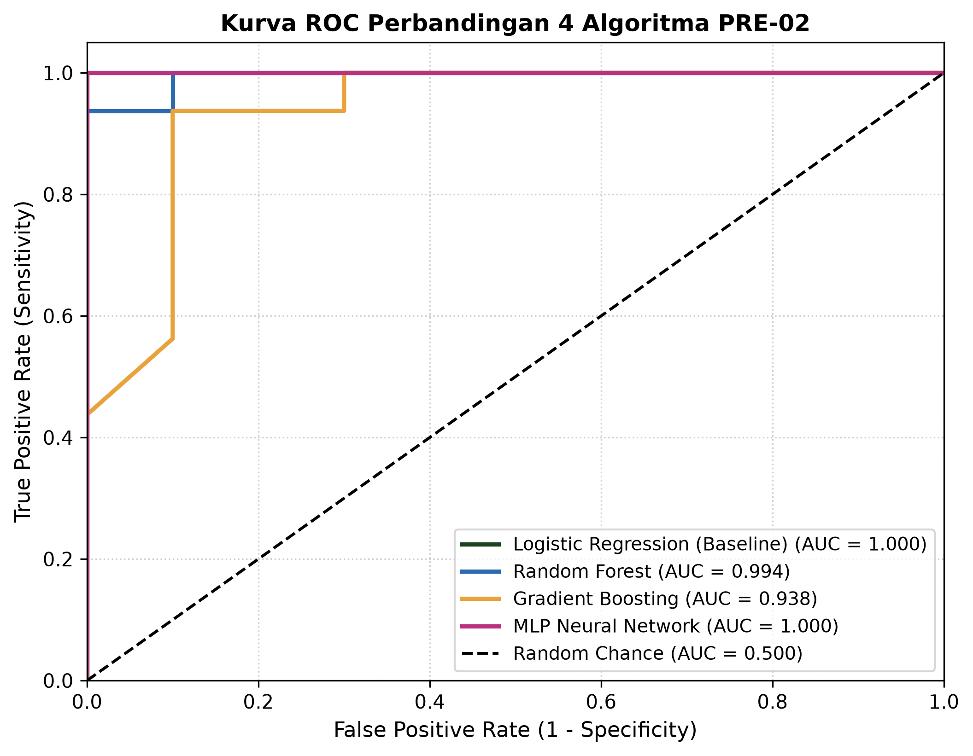
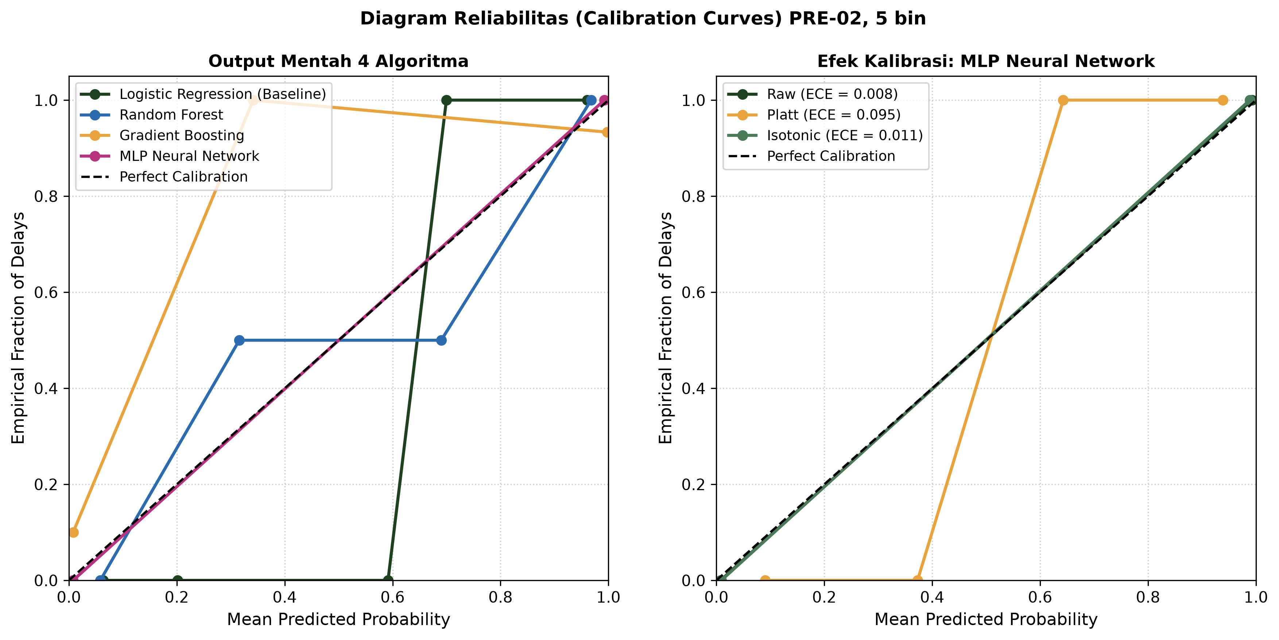
PERTEMUAN 5 — PELAKSANAAN EKSPERIMEN
Kurva ROC dan Diagram Reliabilitas Kalibrasi
Luaran grafik dari pipeline eksperimen (folder `hasil_eksperimen/`)
Diskriminasi: Logistic Regression dan MLP mencapai ROC-AUC 1.000; Gradient Boosting terendah (0.938).
Kalibrasi: titik yang mendekati garis diagonal menandakan probabilitas dapat dipercaya. Kalibrasi sekunder hanya memperbaiki Gradient Boosting.
PRE-02 — Prediksi Probabilitas Keterlambatan Proyek Multi Sumber Daya Terbatas
14

Slide 15
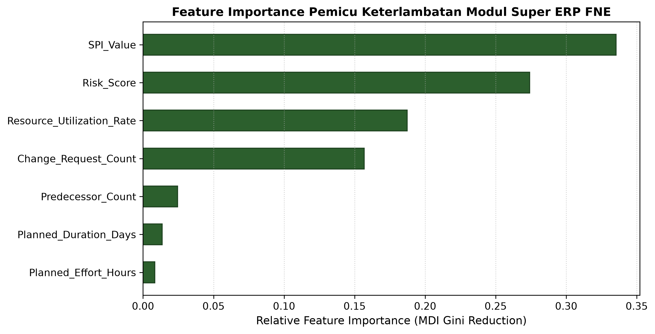
PERTEMUAN 5 — PELAKSANAAN EKSPERIMEN
Temuan Kunci dan Prediktor Dominan
TEMUAN
• Model rekomendasi: MLP Neural Network (Raw) dengan Brier 0.0007.
• Kalibrasi sekunder tidak selalu membantu: pada model yang probabilitasnya sudah baik, kalibrator yang dilatih dari ±20 sampel justru menambah noise.
• Prediktor dominan (MDI Random Forest): SPI_Value (0.335), Risk_Score (0.274), Resource_Utilization_Rate (0.187).
• Hipotesis kendala sumber daya belum terdukung kuat: utilisasi berada di peringkat ketiga dan Planned_Duration_Days hanya 0.014.
• Interpretasi manajerial: utilisasi berlebih adalah penyebab, penurunan SPI adalah manifestasinya, sehingga keduanya perlu dibaca sebagai satu kaskade.
PRE-02 — Prediksi Probabilitas Keterlambatan Proyek Multi Sumber Daya Terbatas
15

Slide 16
PERTEMUAN 5 — PELAKSANAAN EKSPERIMEN
Penerapan Early Warning System dan Threshold Analysis
Zonasi operasional: Hijau P < 0.35 · Kuning 0.35 ≤ P < 0.65 · Merah P ≥ 0.65
ZONA MERAH
ZONA KUNING
ZONA HIJAU
AMBANG YOUDEN J
16 task
0 task
10 task
θ* = 0.4830
16 dari 16 task terlambat tertangkap
perlu peninjauan ulang sumber daya
tidak ada task terlambat yang lolos ke zona ini
ambang optimal statistik, dilaporkan terpisah dari ambang operasional
Task | Sub-proyek | Aktivitas | Aktual | P(Delay) | Zona EWS
ACT-026 | P-FNE-08 | What-If Simulation Engine & Autonomous Re… | Terlambat | 1.0000 | MERAH
ACT-002 | P-FNE-01 | IAM & SSO Implementation | Terlambat | 0.9999 | MERAH
ACT-018 | P-FNE-06 | General Ledger & Auto Journal Ingestion | Tepat waktu | 0.0745 | HIJAU
ACT-019 | P-FNE-06 | Accounts Payable Three-Way Matching | Tepat waktu | 0.0013 | HIJAU
ACT-001 | P-FNE-01 | Infrastructure & K8s Cluster Setup | Tepat waktu | 0.0000 | HIJAU
Tindakan yang dipicu: Hijau — pantau rutin · Kuning — tinjau ulang alokasi developer · Merah — eskalasi (crashing, fast-tracking, atau penyesuaian backlog).
PRE-02 — Prediksi Probabilitas Keterlambatan Proyek Multi Sumber Daya Terbatas
16

Slide 17
PENUTUP
Keterbatasan yang Diakui dan Rencana Pertemuan 6–8
KETERBATASAN PENELITIAN
RENCANA LANJUTAN
• N = 26 dengan ±5 task uji per lipatan; selisih kecil antar-model belum tentu signifikan.
• ROC-AUC ≈ 1.000 terjadi karena data empiris-simulatif hampir terpisah sempurna oleh SPI, bukan jaminan kinerja pada proyek riil.
• Isotonic Regression rawan overfitting pada ukuran sampel ini (Niculescu-Mizil & Caruana, 2005).
• Pemilihan model dan ambang dilakukan pada prediksi out-of-fold yang sama, sehingga estimasinya sedikit optimistis.
P6
Analisis data eksperimen: uji signifikansi antar-model dan analisis kesalahan prediksi.
P7
Pembahasan dan interpretasi: konfrontasi temuan dengan Browning & Yassine (2010) serta Batselier & Vanhoucke (2015).
P8
Finalisasi paper IMRAD, abstrak, sitasi, dan slide presentasi akhir.
Validasi
Pengujian pada data proyek riil berukuran N > 100 sebagai agenda future work.
PRE-02 — Prediksi Probabilitas Keterlambatan Proyek Multi Sumber Daya Terbatas
17

